Slide 2
Empresas e instituciones que debemos considerar integrantes del Universo Financiero
Bancos
Compañías y Cooperativas financieras
Sociedades de Garantías Reciprocas y Fondos de Garantía
Agente de Liquidación y Compensación (Alyc)
BCRA
Mercado de Valores (MAV, ByMA)
Comisión Nacional de Valores (CNV)

Slide 3
Herramientas de financiamiento y sus fuentes
Bancarias
Tipos de financiamiento según destino, instrumento , plazo y garantía
Mercado de Valores
Tipos de financiamiento según instrumento y garantía

Slide 4
Selección de tipos de financiamiento
Destino
Instrumento
Plazo
Garantía

Slide 5
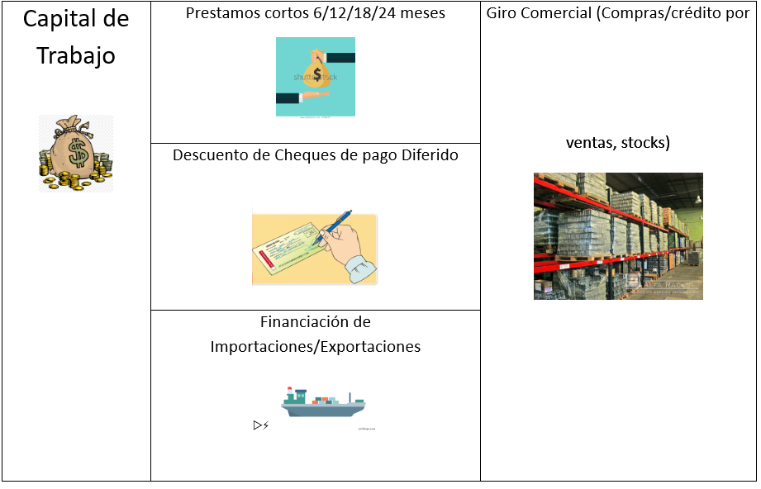

Slide 7
Financiamiento Bancario
Capital de trabajo
Descuento o venta de cheques de terceros
Adelantos en cta. Cte.
Acuerdos de sobregiro en cta. Cte.
Prestamos de corto plazo (hasta meses)
Financiamiento de Comercio exterior (Pre y post financiación de iMImpo/Expo, Carta de Credito de Impo/ Expo, Forfaiting)
Inversión
Prestamos de Largo Plazo
Leasing

Slide 8
Sociedades de garantía recíproca o Fondos de garantía
Que es una SGR? Que es un Fondo de Garantia?
Quienes la componen?
Como se componen los fondos de garantía
Roll de socios protectores y socios participes
Condiciones y Beneficios de Socios protectores
Roll de Socios Participes
Beneficio de operar con SGR para MIPyMES

Slide 9
Sociedades de garantía recíproca o Fondos de garantía
¿Qué operaciones y/o instrumentos avalan las SGR y Fondos de Garantía?
Préstamos bancarios de corto y Largo Plazo
Operaciones en Mercado de Valores
Aval de instrumentos como cheques y pagares
Avales para Ons Simples
¿Por que operar con garantías de SGR/FG con líneas de préstamo bancaria?
Avales flexibles vs. Garantías Reales
Mejores condiciones del crédito (tasa y plazo)

Slide 10
Sociedades de Bolsa o Alycs
Que es una Alyc?
Los Agentes de Liquidación y Compensación (ALyC) son las partes intervinientes en la liquidación y compensación de operaciones (colocación primaria y negociación secundaria), ya sea para ellos mismos o para sus clientes. Operan en el Mercado de Valores
¿Cómo funciona el mercado de valores en Argentina?
El mercado de valores cuenta con un sistema de negociación, aplicable a títulos públicos y privados denominado mercado de concurrencia, con concertación electrónica o a viva voz, bajo un sistema de interferencia de ofertas. Todas las operaciones realizadas cuentan con la garantía de liquidación del Mercado donde se haya operado (ByMA, Mercado de Rosario, MatbaRofex, etc.)

Slide 11
Financiamiento Mercado de Valores
Productos de financiación que puede operar una Mipyme en el MAV
Facturas
Cheques de terceros garantizados o avalados
Cheques propios garantizados o avalados
Pagares
ON simples

Slide 12
Espacio de consultas

